Slide 1
Könyvtárak a tudás évszázadában – Van-e határ?
Emberi Erőforrások Minisztériuma Sörény Edina
Kultúráért Felelős Államtitkárság főosztályvezető
Könyvtári és Levéltári Főosztály Budapest, 2018. november 14.

Slide 2
Tartalom
A tudás évszázada - A könyvtár mint brand
Folyamatosan változó környezet – változó könyvtár
Új feladatok és kihívások
Van-e határ?

Slide 3
A tudás évszázada
A 21. század a tudás és a kreativitás évszázada
A könyvtár mint brand a tudás társadalmában
10 ezer könyvtár – 2 milliárd dokumentum

Slide 4
Forrás: Horváth Ádám

Slide 5
Forrás: Horváth Ádám

Slide 6
IT megoldást használó munkakörök dinamikus bővülése

Slide 7
2017. évi hazai felmérés

Slide 8
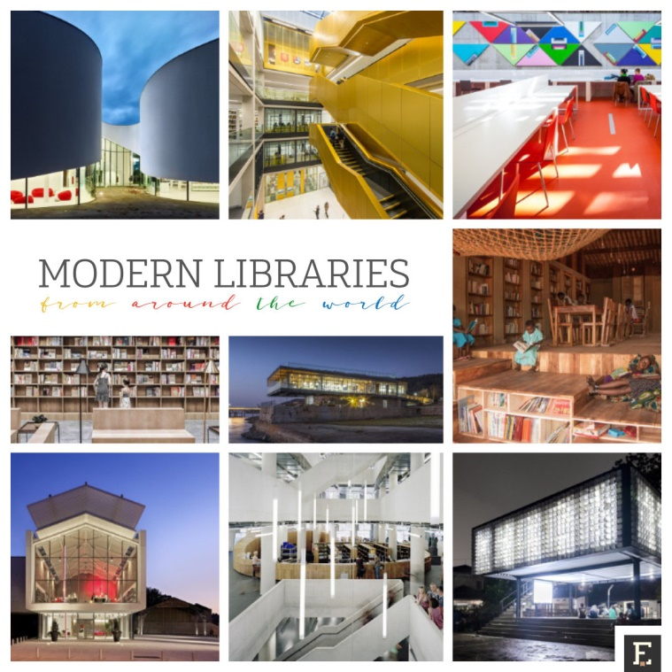
Folyamatosan változó környezet – változó könyvtár https://ebookfriendly.com/library-future-technologies/
We make our
intellectual
heritage
accessible
to everyone,
for research,
inspiration and
enjoyment
https://www.bl.uk/projects/living-knowledge-the-british-library-2015-2023

Slide 9
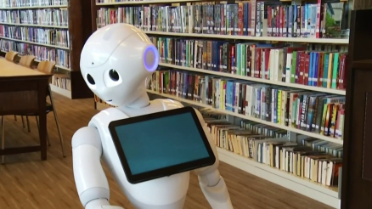
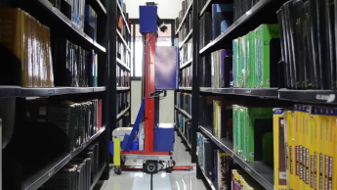
Kihívások
Könyvtárhasználók igényeinek felismerése
Olvasási és információkeresési szokások változására adott könyvtári válaszok – minden generáció számra, … X, Y, Z…. – tréningek, informális képzések
Fenntartói és finanszírozási kérdések, jogszabályok
Könyvtári szolgáltatások IT fejlesztése és megújulása – gyorsan, minőséget, saját eszközhasználat bevonásával, egyéni igények mentén
Tömeges digitalizáció, robotika
Hiteles információs források elérése
Tudástámogatás - Tudományos kommunikáció változása – OPEN SCIENCE
Oktatási folyamatos átalakulása – csoportmunka, projektfeladatok, digitális tankönyvek
Gyűjtemény fejlesztés – hagyományos és elektronikus – mérték-arány

Slide 10
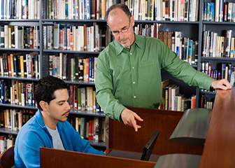
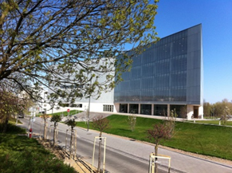
Vonzó könyvtári terek kialakítása - „mint otthon”
Felkészült könyvtáros szakember a könyvtárban - kontra könyvtáros nélküli könyvtár
Könyvtárosok szaktudásának folyamatos megújítása - fiatalok inspirációja
Könyvtári kommunikáció erősítése – eredmények széleskörű bemutatása
Könyvtári infrastruktúra fejlődési irányai – platform vagy egyedi megoldások, újgenerációs IKR-ek, smart laborok kialakítása, digitalizáló eszközök az állomány feltárásban, a védelemben és a hozzáférésében
Felhőtechnológia – fizikai tér és digitális tér viszonya
BIG DATA – adatkezelés újirányai
Adatvédelem – feladatok és kihívások a GDPR viszonylatában
LTP – az archiválás lehetséges útjai (könyv, folyóirat, webtartalom...stb)………….

Slide 11
Új feladatok és kihívások
Stratégiai célok
Könyvtárak a társadalomban
Információ és tudás
Kulturális örökség
Erőforrás fejlesztés
Erőforrás fejlesztés
Infrastruktúra
Szakmai tudás fejlesztése
Anyagi és szakmai elismerés
Pályaorientáció – utánpótlás nevelés

Slide 12
Könyvtárak a társadalomban
A könyvtárak digitális szolgáltatásainak kommunikációja
Személyes használat minden korosztálynak és társadalmi csoportoknak
A többszintű tanulás lehetőségének kommunikációja
Könyvtári szolgáltatások minőségének fejlesztése
Könyvtári programok körének szélesítése
Közösségek alakítás a könyvtárak segítségével
Információ és tudás
Könyvtárakban őrzött tudás digitális hozzáférése
OKDS elfogadása
Intézményi digitalizálási tervek
Tömeges digitalizáció
Tartalmak feldolgozása és hozzáférésének biztosítása

Slide 13
Erőforrás fejlesztés 1.
Kulturális örökség
nyilvános könyvtárak felújítása
könyvtári információs és közösségi helyek felújítása
informatikai fejlesztés és szélessávú internet
energiahatékonyságot szolgáló fejlesztések
fogyatékossággal élők számára a szolgáltatások igénybevételét elősegítő fejlesztések
az elektronikus kötelespéldány szolgáltatás bevezetése
a hungarikumnak minősülő webtartalmak archiválásának megkezdése
digitális könyvtárak, archívumok használatának biztosítása korszerű szolgáltatásokkal…

Slide 14
Erőforrás fejlesztés 2.
Erőforrás fejlesztés 3.
a digitális kompetenciák fejlesztése,
az információs műveltség továbbadható ismereteinek fejlesztése,
a profi programszervezés ismereteinek fejlesztése,
a különböző rétegek számára célzott szolgáltatások közvetítő ismereteinek fejlesztése,
egyéni foglalkozáshoz szükséges ismeretek fejlesztése
bérrendezés
elismerések bővítése
a könyvtári szakma előnyeiről kommunikációs fórumok
ösztöndíj rendszer
az informatikus-könyvtár szakmaválasztás elősegítése,
az informatikus könyvtáros képzés fejlesztése

Slide 15
Első lépések
1. szakterület stratégiájának előkészítése, a könyvtártípusok stratégiájának elkészítése
Felsőoktatási, szakkönyvtári, közkönyvtári…
2. Könyvtári Szakértői Bizottság összehívása
3. országos könyvtári digitalizáció – KDS, Fehér Könyv
4. könyvtárosok előmeneteli rendszere – új modell a könyvtáros szakemberekért
5. könyvtári rendszer fejlesztési céljainak tervezése 2021-től
6. könyvtárosok továbbképzésének megújítása
7. könyvtári minőségirányítás – az első év tapasztalatai és a folytatás
8. finanszírozási térkép elkészítése – támogatások bővítési lehetőségei

Slide 16
VAN-E HATÁR?
Köszönöm a megtisztelő figyelmet!
edina.soreny@emmi.gov.hu

